Slide 1
KHỐI XỬ LÝ TRUNG TÂM - CPU
Sơ đồ khối tổng quát và các thành phần chức năng của CPU
Các thanh ghi
Khối điều khiển
Khối logic v
à số học
System Bus
Tập lệnh máy tính

Slide 2
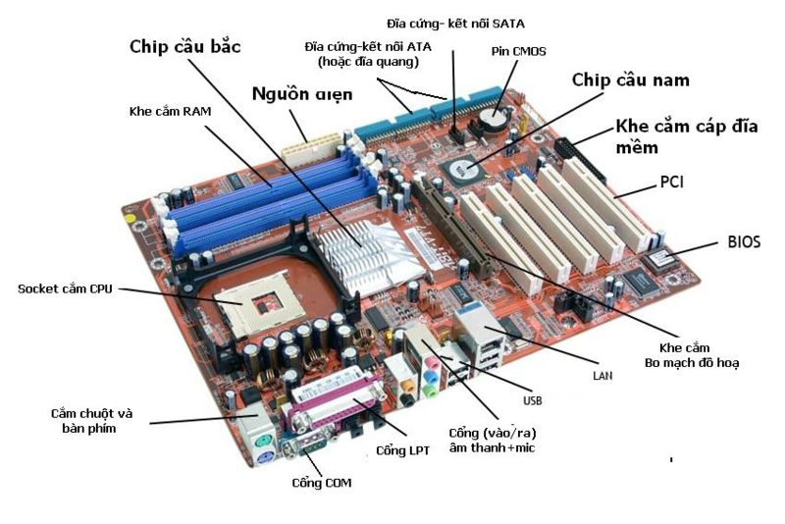
Minh họa

Slide 3
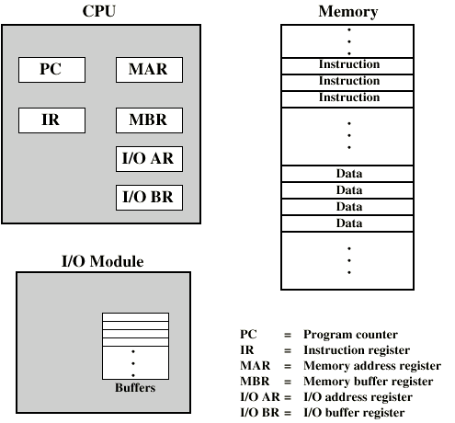
Các thành phần của máy tính
System Bus
0
1
…
n-2
n-1

Slide 4
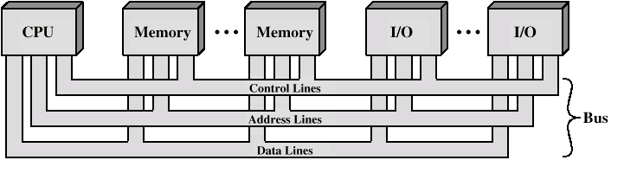
Hệ thống Bus

Slide 5
Data Bus
Mang dữ liệu
  Không có sự khác nhau giữa dữ liệu và lệnh trong trường hợp này.
Độ rộng của Bus sẽ quyết định khả năng chuyển tải dữ liệu của CPU
  8, 16, 32, 64 bit

Slide 6
Address bus
Xác định nguồn và đích của dữ liệu
  CPU cần xác định địa chỉ của ô nhớ cần đọc
Độ rộng Bus xác định khả năng nhớ tối đa của hệ thống
  8088 dùng 16 bit địa chỉ => không gian địa chỉ là 64K.

Slide 7
Control Bus
Điều khiển và định thời thông tin
  Tín hiệu đọc/ghi bộ nhớ
  Yêu cầu ngắt
  Tín hiệu đồng hồ

Slide 8
Các thành phần chính của CPU
CPU
Computer
Arithmetic
and
Logic Unit
I/O
Registers
System
Bus
CPU
Internal CPU
Interconnection
Memory
Control
Unit

Slide 9
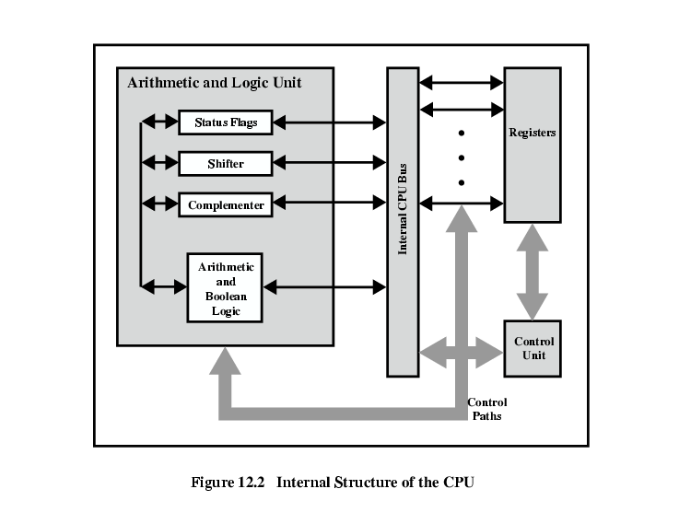
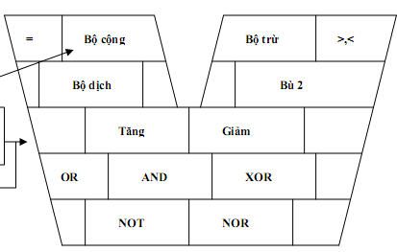
Cấu trúc bên trong CPU

Slide 10
Nhiệm vụ của CPU
Nhận lệnh (fetch instruction):
  CPU đọc lệnh từ bộ nhớ
Giải mã lệnh (decode instruction ):
  xác định thao tác mà lệnh yêu cầu
Nhận dữ liệu (fetch data):
  nhận dữ liệu mới từ bộ nhớ hoặc các cổngvào/ra
Xử lý dữ liệu (process data):
  thực hiện các phép toán số hoặc hay logic với các dữ liệu
Ghi dữ liệu (write data):
  ghi dữ liệu ra bộ nhớ hoặc các cổng vào/ra

Slide 11
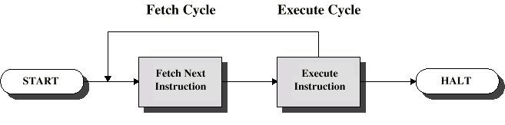
Chu kỳ lệnh
2 bước:
  Fetch (nạp lệnh)
  Execute (thực thi)

Slide 12
Chu kỳ lệnh
Nhận lệnh
Giải mã lệnh
Nhận toán hạng
Thực hiện lệnh
Cất toán hạng
Ngắt

Slide 13
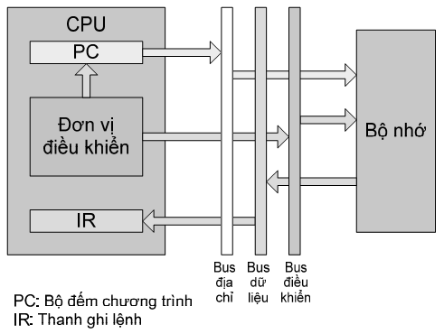
Nhận lệnh
CPU đưa địa chỉ của lệnh cần nhận từ bộ đếm chương trình PC ra bus địa chỉ
CPU phát tín hiệu điều khiển đọc bộ nhớ
Lệnh từ bộ nhớ được đặt lên bus dữ liệu và được CPU copy vào thanh ghi lệnh IR
CPU tăng nội dung PC để trỏ sang lệnh kế tiếp

Slide 14
Giải mã lệnh
Lệnh từ thanh ghi lệnh IR được đưa đến đơn vị điều khiển
Đơn vị điều khiển tiến hành giải mã lệnh để xác định thao tác phải thực hiện
Giải mã lệnh xảy ra bên trong CPU

Slide 15
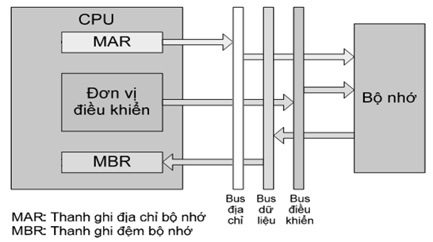
Nhận dữ liệu
CPU đưa địa chỉ của toán hạng ra bus địa chỉ
CPU phát tín hiệu điều khiển đọc
Toán hạng được đọc vào CPU
Tương tự như nhận lệnh

Slide 16

Nhận dữ liệu gián tiếp
CPU đưa địa chỉ ra bus địa chỉ
CPU phát tín hiệu điều khiển đọc
Nội dung ngăn nhớ được đọc vào CPU, đó chính là địa chỉ của toán hạng (gián tiếp)
Địa chỉ này được CPU phát ra bus địa chỉ để tìm ra toán hạng
CPU phát tín hiệu điều khiển đọc
Toán hạng được đọc vào CPU

Slide 17
Thực thi lệnh
Có nhiều dạng tuỳ thuộc vào lệnh
Có thể là:
  Đọc/Ghi bộ nhớ
  Vào/Ra
  Chuyển giữa các thanh ghi
  Thao tác số học/logic
  Chuyển điều khiển (rẽ nhánh)
  …

Slide 18
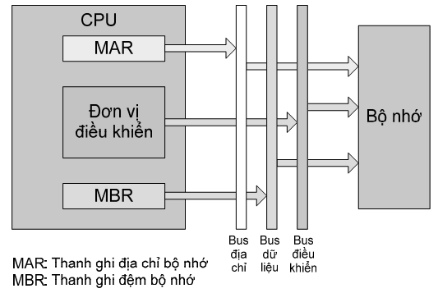
Ghi toán hạng
CPU đưa địa chỉ ra bus địa chỉ
CPU đưa dữ liệu cần ghi ra bus dữ liệu
CPU phát tín hiệu điều khiển ghi
Dữ liệu trên bus dữ liệu được copy đến vị trí xác định

Slide 19
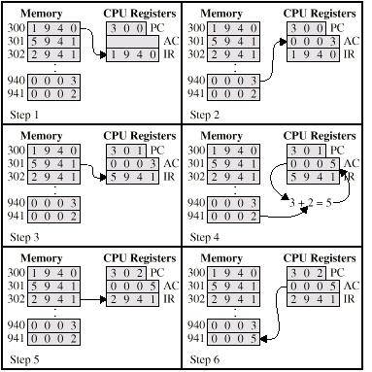
Ví dụ về thực thi chương trình

Slide 20
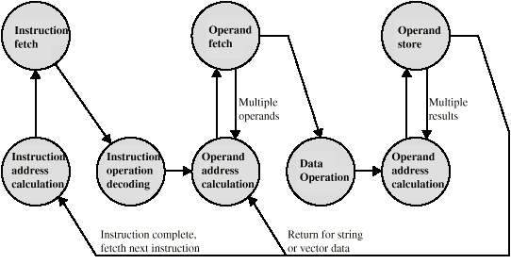
Lưu đồ trạng thái – Chu kỳ lệnh

Slide 21
Ngắt (Interrupts)
Là kỹ thuật cho phép các module khác (I/O) có thể ngắt ngang tiến trình xử lý bình thường
Các loại ngắt:
  Chương trình (program)
    overflow, division by zero
  Định thời (Timer)
    Được tạo bởi bộ định thời bên trong CPU
    Được dùng ở chế độ độc quyển trong các hệ thống đa nhiệm
  I/O
    Từ I/O controller
  Lỗi phần cứng
    memory parity error

Slide 22
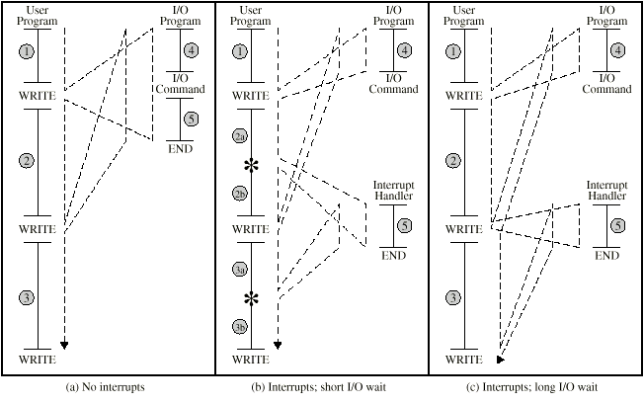
Tương tác ngắt và chương trình

Slide 23
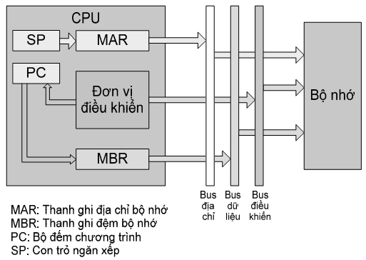
Chu kỳ lệnh có ngắt
Nội dung của bộ đếm chương trình PC (địa chỉ trả về sau khi ngắt) được đưa ra bus dữ liệu
CPU đưa địa chỉ (thường được lấy từ con trỏ ngăn xếp SP) ra bus địa chỉ
CPU phát tín hiệu điều khiển ghi bộ nhớ
Địa chỉ trả về trên bus dữ liệu được ghi ra vị trí xác định (ở ngăn xếp)
Địa chỉ lệnh đầu tiên của chương trình con điều khiển ngắt được nạp vào PC

Slide 24
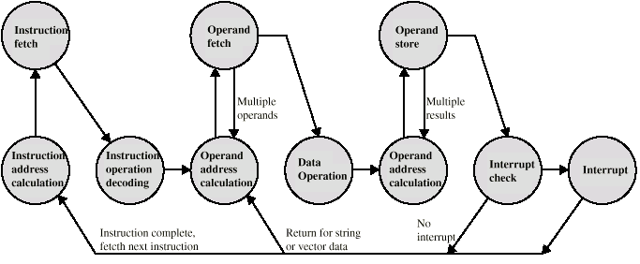
Lưu đồ trạng thái trong chu kỳ lệnh có ngắt

Slide 25
Đa ngắt
Cấm ngắt
  CPU sẽ bỏ qua các ngắt mới, chỉ thi hành ngắt hiện tại.
  Các ngắt mới sẽ phải đợi và sẽ được kiểm tra sau khi ngắt hiện hành hoàn tất.
  Các ngắt được thi hành theo thứ tự mà chúng xảy ra.
Độ ưu tiên ngắt
  Các ngắt có độ ưu tiên thấp có thể sẽ bị ngắt bởi các ngắt có độ ưu tiên cao hơn.
  Khi ngắt có độ ưu tiên cao hơn hoàn tất, CPU sẽ được trả về cho ngắt trước đó.

Slide 26
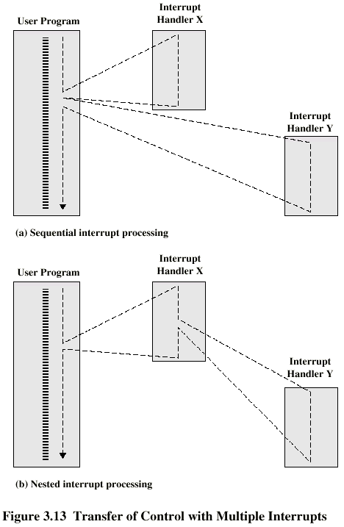
Đa ngắt- Tuần tự

Slide 27
Đa ngắt- Lồng

Slide 28
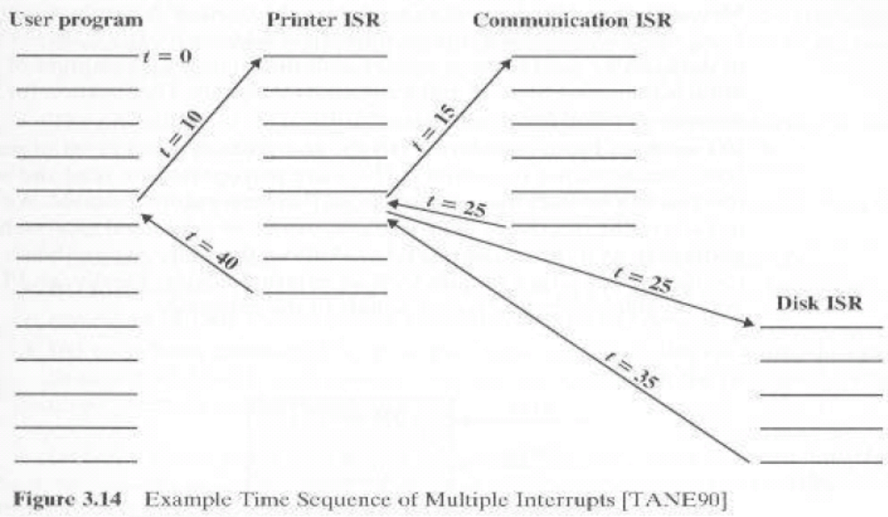
Minh họa đa ngắt

Slide 29
Đường ống lệnh (Instruction Pipelining)
Chia chu trình lệnh thành các công đoạn và cho phép thực hiện gối lên nhau (như dây chuyền lắp ráp)
Chẳng hạn có 6 công đoạn:
  Nhận lệnh (Fetch Instruction – FI)
  Giải mã lệnh (Decode Instruction – DI)
  Tính địa chỉ toán hạng (Calculate Operand Address – CO)
  Nhận toán hạng (Fetch Operands – FO)
  Thực hiện lệnh (Execute Instruction – EI)
  Ghi toán hạng (Write Operands – WO)

Slide 30
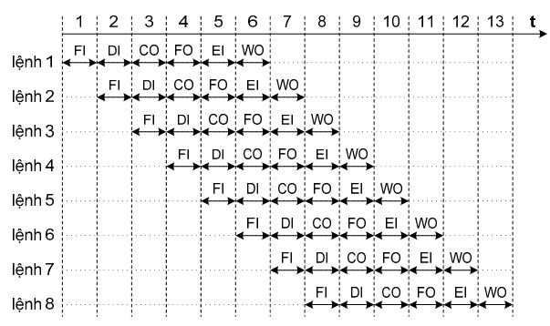
Biểu đồ thời gian của đường ống lệnh

Slide 31
Các xung đột của đường ống lệnh
Xung đột cấu trúc: do nhiều công đoạn dùng chung một tài nguyên
Xung đột dữ liệu: lệnh sau sử dụng dữ liệu kết quả của lệnh trước
Xung đột điều khiển: do rẽ nhánh gây ra
Cách giải quyết: (bài tập tìm hiểu cho sinh viên)

Slide 32
Các thành phần chính của CPU
CPU
Computer
Arithmetic
and
Logic Unit
I/O
Registers
System
Bus
CPU
Internal CPU
Interconnection
Memory
Control
Unit

Slide 33
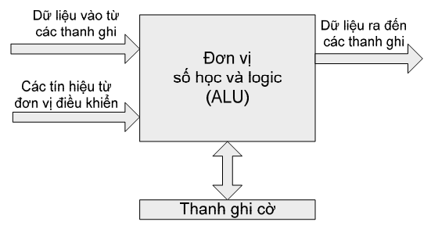
ALU – Đơn vị số học và logic
Số học: cộng, trừ, nhân, chia, tăng giảm, đảo dấu
Logic: AND, OR, XOR, NOT, phép dịch bit

Slide 34
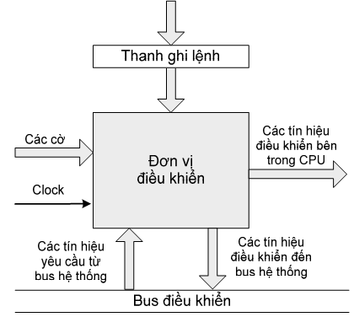
CU – Đơn vị điều khiển
Nhận lệnh từ bộ nhớ đưa vào thanh ghi lệnh
Tăng nội dung của PC để trỏ sang lệnh kế tiếp
Giải mã lệnh đã được nhận để xác định thao tác mà lệnh yêu cầu
Phát ra các tín hiệu điều khiển thực hiện lệnh
Nhận các tín hiệu yêu cầu từ bus hệ thống và đáp ứng với các yêu cầu đó

Slide 35
Các tín hiệu đưa đến đơn vị điều khiển
Clock: tín hiệu nhịp từ mạch tạo dao động bên ngoài.
Mã lệnh từ thanh ghi lệnh đưa đến để giải mã.
Các cờ từ thanh ghi cờ cho biết trạng thái của CPU.
Các tín hiệu yêu cầu từ bus điều khiển

Slide 36
Các tín hiệu đi ra từ đơn vị điều khiển
Các tín hiệu điều khiển bên trong CPU:
  Điều khiển các thanh ghi
  Điều khiển ALU
Các tín hiệu điều khiển bên ngoài CPU:
  Điều khiển bộ nhớ
  Điều khiển các môđun vào-ra

Slide 37
Tập thanh ghi (Registers)
Chức năng và đặc điểm:
  Tập hợp các thanh ghi nằm trong CPU
  Chứa các thông tin tạm thời phục vụ cho hoạt động ở thời điểm hiện tại của CPU
  Được coi là mức đầu tiên của hệ thống nhớ
  Tuỳ thuộc vào bộ xử lý cụ thể
  Số lượng thanh ghi nhiều -> tăng hiệu năng của CPU
  Có hai loại thanh ghi
    Các thanh ghi lập trình được
    Các thanh ghi không lập trình được

Slide 38
Phân loại thanh ghi theo chức năng
Thanh ghi địa chỉ:
  quản lý địa chỉ của ngăn nhớ hay cổng vào-ra.
Thanh ghi dữ liệu:
  chứa tạm thời các dữ liệu.
Thanh ghi đa năng:
  có thể chứa địa chỉ hoặc dữ liệu.
Thanh ghi điều khiển/trạng thái:
  chứa các thông tin điều khiển và trạng thái của CPU.
Thanh ghi lệnh:
  chứa lệnh đang được thực hiện.

Slide 39
Một số thanh ghi điển hình
Các thanh ghi địa chỉ
  Bộ đếm chương trình PC (Program Counter)
  Con trỏ dữ liệu DP (Data Pointer)
  Con trỏ ngăn xếp SP (Stack Pointer)
  Thanh ghi cơ sở và thanh ghi chỉ số (Base Register & Index Register)
Các thanh ghi dữ liệu
Thanh ghi trạng thái

Slide 40
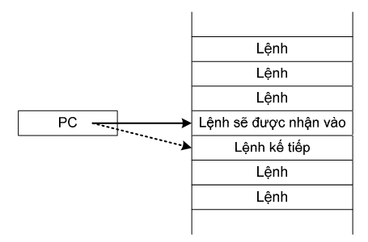
Bộ đếm chương trình PC
Còn được gọi là con trỏ lệnh IP
Giữ địa chỉ của lệnh tiếp theo sẽ được nhận vào.
Sau khi một lệnh được nhận vào, nội dung PC tự động tăng để trỏ sang lệnh kế tiếp.

Slide 41
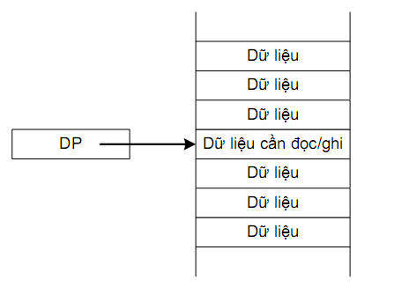
Thanh ghi con trỏ dữ liệu - DP
Chứa địa chỉ của ngăn nhớ dữ liệu mà CPU muốn truy nhập

Slide 42
Ngăn xếp - stack
Ngăn xếp là vùng nhớ có cấu trúc LIFO (Last In – First Out)
Ngăn xếp thường dùng để phục vụ cho chương trình con
Đáy ngăn xếp là một ngăn nhớ xác định
Đỉnh ngăn xếp là thông tin nằm ở vị trí trên cùng trong ngăn xếp
Đỉnh ngăn xếp có thể bị thay đổi

Slide 43
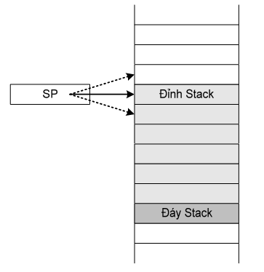
Con trỏ ngăn xếp - SP
SP chứa địa chỉ của ngăn nhớ đỉnh ngăn xếp
Khi cất một thông tin vào ngăn xếp:
  Nội dung của SP tự động giảm
  Thông tin được cất vào ngăn nhớ được trỏ bởi SP
Khi lấy một thông tin ra khỏi ngăn xếp:
  Thông tin được đọc từ ngăn nhớ được trỏ bởi SP
  Nội dung của SP tự động tăng
Khi ngăn xếp rỗng, SP trỏ vào đáy
0
1
…
…
n-2
n-1

Slide 44
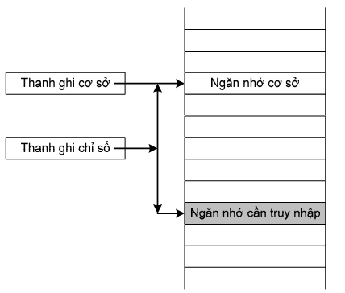
Thanh ghi cơ sở và thanh ghi chỉ số
Thanh ghi cơ sở: chứa địa chỉ của ngăn nhớ cơ sở (địa chỉ cơ sở)
Thanh ghi chỉ số: chứa độ lệch địa chỉ giữa ngăn nhớ mà CPU cần truy nhập so với ngăn nhớ cơ sở (chỉ số)
Địa chỉ của ngăn nhớ cần truy nhập = địa chỉ cơ sở + chỉ số

Slide 45
Các thanh ghi dữ liệu
Chứa các dữ liệu tạm thời hoặc các kết quả trung gian
Cần có nhiều thanh ghi dữ liệu
Các thanh ghi số nguyên: 8, 16, 32, 64 bit
Các thanh ghi số dấu chấm động

Slide 46
Thanh ghi đa năng (8088/8086)
Có nhiệm vụ ghi tham số cho mã lệnh, đây cũng là nơi lệnh trả kết quả về sau khi được thực hiện.
AX (accumulator, 16 bit): chứa kết quả các thao tác lệnh.
BX (base, 16 bit) : chứa địa chỉ cơ sở của một bảng trong lệnh XLAT.
CX (count, 16 bit): chứa số lần lặp trong trường hợp các lệnh LOOP.
  Thanh ghi thấp CL được dùng để chứa (nhớ) số lần quay hoặc dịch của các lệnh quay và dịch.
DX (data, 16 bit): AX tham gia vào các thao tác của phép nhân hoặc cùng thanh ghi hia các số 16 bit.
  DX còn dùng để chứa địa chỉ 16 bit của các cổng cứng (dài hơn 8 bit) trong các lệnh truy nhập các cổng ngoại vi.

Slide 47
Thanh ghi đoạn (8088/8086)
Thanh ghi đoạn : Thanh ghi lệch (segment:offset)
CS (code segment, 16 bit): phối hợp với con trỏ lệnh IP để ghi địa chỉ mã lệnh trong bộ nhớ.
  CS:IP.
DS (data segment, 16 bit): phối hợp với 2 thanh ghi chỉ số SI và DI để đánh địa chỉ cho dữ liệu.
  Dữ liệu cần đọc vào là DS:SI
  Dữ liệu cần ghi ra là DS:DI.
SS (stack segment, 16 bit) : địa chỉ đỉnh của ngăn xếp được biểu diễn cùng với con trỏ ngăn xếp SP là SS:SP.
ES (extra segment, 16 bit): dùng để đánh địa chỉ một chuỗi.
  ES:DI là địa chỉ chuỗi cần viết đến (chuỗi đích)
  ES:SI là địa chỉ chuỗi đọc vào (chuỗi nguồn).
Địa chỉ vật lý = Thanh ghi đoạn x 16 + Thanh ghi lệch

Slide 48
Thanh ghi con trỏ và chỉ số (8088/8086)
IP (instruction pointer)
  trỏ tới lệnh máy tiếp theo.
  địa chỉ đoạn được ghi trong CS (CS:IP)
BP (base pointer)
  trỏ về dữ liệu bộ nhớ mà địa chỉ đoạn được ghi trong DS (DS:BP).
SP (stack pointer)
  trỏ vào đỉnh ngăn xếp mà địa chỉ đoạn được ghi trong SS (SS:SP).
SI (source index)
  trỏ vào dữ liệu mà địa chỉ đoạn được ghi trong DS (DS:SI).
DI (destination index)
  trỏ vào đoạn dữ liệu mà địa chỉ đoạn ghi trong DS(DS:DI).

Slide 49
Thanh ghi trạng thái – status register
Còn gọi là thanh ghi cờ (Flag Register)
Chứa các thông tin trạng thái của CPU
Các cờ phép toán: báo hiệu trạng thái của kết quả phép toán
Các cờ điều khiển: biểu thị trạng thái điều khiển của CPU

Slide 50
Thanh ghi trạng thái (8088/8086)
x | x | x | x | O | D | I | T | S | Z | x | A | x | P | x | C
Bit 0: CF (carry flag) cờ nhớ
  CF=1 khi có nhớ hoặc mượn từ MSB.
Bit 2: PF (parity flag) cờ parity
  PF phản ảnh tính chẵn (parity) của tổng số bit 1 có trong kết quả.
  Cở PF =1 khi tổng số bit 1 trong kết quả là chẵn.
Bit 4: AF (auxliary carry flag) cờ nhớ phụ dùng cho các phép tính với mã BCD.
  AF = 1 khi có nhớ hoặc mượn từ một số BCD thấp (4 bit thấp) sang một số BCD cao (4 bit cao).
Bit 6: ZF (zero flag) cờ rỗng, ZF = 1 khi kết quả bằng 0.

Slide 51
Thanh ghi trạng thái (8088/8086) - tt
x | x | x | x | O | D | I | T | S | Z | x | A | x | P | x | C
Bit 7: SF (sign flag) cờ dấu, SF = 1 khi kết quả âm.
Bit 8: TF (trap flag) cờ bẫy, TF = 1 khi vi xử lý ở trong chế độ chạy từng lệnh.
Bit 9: IF (interrupt enable flag) cờ cho phép ngắt
  IF = 1 cho phép các yêu cầu ngắt che được (maskable interrupt) được tác động.
Bit A: DF (direction flag) cờ hướng
  DF = 1 khi CPU làm việc với chuỗi ký tự theo thứ tự từ phải sang trái (lùi).
Bit B: OF (overflow) cờ tràn
  OF =1 khi kết quả vượt ra ngoài giới hạn, xảy ra đối với phép tính có dấu.

Slide 52
Ví dụ cờ phép toán
Cờ Zero (cờ rỗng):
  được thiết lập lên 1 khi kết quả của phép toán bằng 0.
Cờ Sign (cờ dấu):
  được thiết lập lên 1 khi kết quả phép toán nhỏ hơn 0
Cờ Carry (cờ nhớ):
  được thiết lập lên 1 nếu phép toán có nhớ ra ngoài bit cao nhất -> cờ báo tràn với số không dấu.
Cờ Overflow (cờ tràn):
  được thiếp lập lên 1 nếu cộng hai số nguyên cùng dấu mà kết quả có dấu ngược lại -> cờ báo tràn với số có dấu.

Slide 53
Ví dụ cờ điều khiển
Cờ Interrupt (Cờ cho phép ngắt)
  Nếu IF = 1 -> CPU ở trạng thái cho phép ngắt với tín hiệu yêu cầu ngắt từ bên ngoài gửi tới
  Nếu IF = 0 -> CPU ở trạng thái cấm ngắt với tín hiệu yêu cầu ngắt từ bên ngoài gửi tới

Slide 54
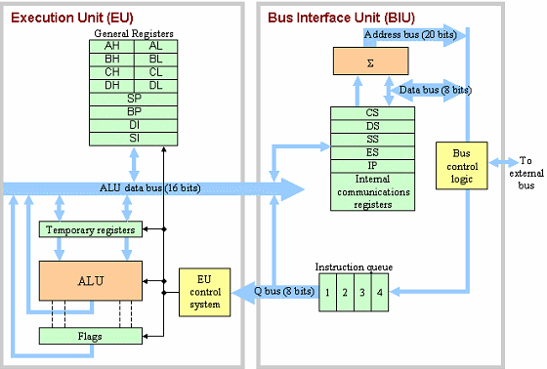
Kiến trúc bộ VXL 8088

Slide 55
Tập lệnh máy tính
Mỗi bộ xử lý có một tập lệnh xác định
Tập lệnh thường có hàng chục đến hàng trăm lệnh
Mỗi lệnh là một chuỗi số nhị phân mà bộ xử lý hiểu được để thực hiện một thao tác xác định
Các lệnh được mô tả bằng các ký hiệu gợi nhớ -> chính là các lệnh của hợp ngữ

Slide 56

Các thành phần của lệnh máy
Mã thao tác (operation code -> opcode)
  Mã hóa cho thao tác mà bộ xử lý phải thực hiện
Địa chỉ toán hạng: chỉ ra nơi chứa các toán hạng mà thao tác sẽ tác động
  Toán hạng nguồn: dữ liệu vào của thao tác
  Toán hạng đích: dữ liệu ra của thao tác

Slide 57
Các kiểu thao tác
Chuyển dữ liệu
Xử lý số học với số nguyên
Xử lý logic
Điều khiển vào-ra
Chuyển điều khiển (rẽ nhánh)
Điều khiển hệ thống
Xử lý số dấu chấm động
Xử lý các dữ liệu chuyên dụng

Slide 58
Các lệnh chuyển dữ liệu
MOVE Copy dữ liệu từ nguồn đến đích
LOAD Nạp dữ liệu từ bộ nhớ đến bộ xử lý
STORE Cất dữ liệu từ bộ xử lý đến bộ nhớ
EXCHANGE Trao đổi nội dung của nguồn và đích
CLEAR Chuyển các bit 0 vào toán hạng đích
SET Chuyển các bit 1 vào toán hạng đích
PUSH Cất nội dung toán hạng nguồn vào ngăn xếp
POP Lấy nội dung đỉnh ngăn xếp đưa đến toán hạng đích
Lệnh XLAT Chuyên đổi số liệu

Slide 59
Minh họa lệnh MOVE (8088/8086)
MOV Des, Source
Ví dụ:
    MOV 100H, AX
    MOV AX, MEM1
    MOV AX, BX
    MOV AX, FFFFH
    Example:
    ORG 100h
    MOV AX, 0B800h ; set AX = B800h (VGA memory).
    MOV DS, AX ; copy value of AX to DS.
    MOV CL, 'A' ; CL = 41h (ASCII code).
    MOV CH, 01011111b ; CL = color attribute.
    MOV BX, 15Eh ; BX = position on screen.
    MOV [BX], CX ; w.[0B800h:015Eh] = CX.
    RET ; returns to operating system.

Slide 60
Minh họa lệnh EXCHANGE (8088/8086)
XCHG Des,Source
XCHG AH, AL
XCHG AL, [BX]
[BX] là ô nhớ có địa chỉ DS:BX
Exchange values of two operands.
Algorithm: operand1 < - > operand2
Example:
ORG 100h;
MOV AL, 5;
MOV AH, 2;
XCHG AL, AH ; AL = 2, AH = 5
XCHG AL, AH ; AL = 5, AH = 2
RET

Slide 61
Minh họa lệnh LEA (8088/8086)
Load Effective Address
Lấy địa chỉ offset của biến vào thanh ghi
LEA Des, Source
  Đích : BX, CX, DX, BP, SI, DI.
  Nguồn là tên biến trong đoạn DS được chỉ rõ trong lệnh hoặc ô nhớ cụ thể.
LEA DX, MSG ; đưa địa chỉ MSG vào DX

Slide 62
Minh họa lệnh LEA (8088/8086)
Load Effective Address: LEA REG, memory
Algorithm:
  REG = address of memory (offset)
Example:
  MOV BX, 35h
  MOV DI, 12h
  LEA SI, [BX+DI] ; SI = 35h + 12h = 47h
Note: The integrated 8086 assembler automatically replaces LEA with a more efficient MOV where possible. For example:
  org 100h
  LEA AX, m ; AX = offset of m = 0104h
  RET
  m dw 1234h
  END

Slide 63
Minh họa lệnh PUSH/POP (8088/8086)
PUSH – Cất dữ liệu vào ngăn xếp
POP – Lấy dữ liệu từ ngăn xếp
PUSH Nguồn (SP ←SP - 2 ;Nguồn → {SP}).
  PUSH BX ; cất BX vào ngăn xếp, tại vị trí do SP chỉ ra.
POP Đích (Đích ← {SP};SP ← SP + 2)
  POP DX ; lấy 2 byte từ đỉnh ngăn xếp, đưa vào DX.

Slide 64
Minh họa lệnh PUSH/POP (8088/8086)
Example:
  MOV AX, 1234h
  PUSH AX
  POP DX ; DX = 1234h
  RET

Slide 65
Lệnh XLATB
TransLATe
  “Dịch” giá trị trong AL thành giá trị mới trong bảng tại vị trí xác định theo độ dời bằng AL
  Ứng dụng để chuyển đổi số liệu
Cú pháp: XLATB (không có toán hạng)
  ‘Input’:
    BX chứa địa chỉ bảng dữ liệu
    AL chứa byte cần đổi
  ‘Output’:
    AL chứa giá trị tìm thấy trong bảng tại địa chỉ BX+AL

Slide 66
Lệnh XLATB
Translate byte from table.
Copy value of memory byte at DS:[BX + unsigned AL] to AL register.
Algorithm:
AL = DS:[BX + unsigned AL]
Example:
    ORG 100h
    LEA BX, dat
    MOV AL, 2
    XLATB ; AL = 33h
    RET
    dat DB 11h, 22h, 33h, 44h, 55h

Slide 67
Các lệnh số học
ADD Cộng hai toán hạng
SUBTRACT Trừ hai toán hạng
MULTIPLY Nhân hai toán hạng
DIVIDE Chia hai toán hạng
ABSOLUTE Lấy trị tuyệt đối toán hạng
NEGATE Đổi dấu toán hạng (lấy bù 2)
INCREMENT Tăng toán hạng thêm 1
DECREMENT Giảm toán hạng đi 1
COMPARE Trừ 2 toán hạng để lập cờ

Slide 68
Minh họa lệnh ADD/SUB (8088/8086)
ADD Des,Source
SUB Des,Source
ADD AX, BX ; AX ← AX+BX
ADD AL, 74H ; AX ← AX+ 74H
SUB CL, AL ; CL ← CL – AL
SUB AX, 0405H ; AX ← AX - 0405H.
Ví dụ: Viết đoạn chương trình ngôn ngữ assembly để cộng 5H với 3H, dùng các thanh ghi AL, BL.
MOV AL, 05H ; AL ← 05H
MOV BL, 03H ; BL ← 03H
ADD AL, BL ; AL ← 05H+03H =08H
MOV 100H, AL ; Di chuyển kết quả từ AL vào vị trí nhớ DS:100H.

Slide 69
Minh họa lệnh MUL (8088/8086)
MUL số nhân nguồn
  MUL BX
  MUL MEM1
Số được nhân phải được chuyển vào thanh ghi AX hoặc AL
Khi 2 byte nhân với nhau thì kết quả được gửi lưu vào thanh ghi AX
Ví dụ. Viết đoạn chương trình nhân 5H với 3H, dùng thanh ghi CL.
MOV AL, 05H ; AL ← 05H (số được nhân)
MOV CL, 03H ; CL ← 03H (số nhân)
MUL CL ; AL ← 0FH (kết quả)
MOV MEM1, AL ; chuyển kết quả (0FH) từ AL vào vị trí nhớ có nhãn MEM1.

Slide 70
Minh họa lệnh DIV (8088/8086)
DIV số_chia_nguồn
Số bị chia phải là một số không dấu 16 bit chứa trong thanh ghi AX.
Kết quả thương số sẽ ở trong thanh ghi AL, còn số dư thì ở trong thanh ghi AH.
Ví dụ: Viết đoạn chương trình để chia 6H cho 3H, dùng thanh ghi CL.
  MOV AX, 0006H ;AX ← 6H
  MOV CL, 03H ;CL ← 3H
  DIV CL ;AHAL ← 00H (số dư), 02H (thương số)

Slide 71
Minh họa lệnh INC/DEC/NEG (8088/8086)
INC đích Mô tả: Đích ← Đích +1
DEC đích Mô tả: Đích ← Đích -1
NEG đích
MOV AH,2 ; hàm xuất kí tự
MOV CX,256 ; số kí tự cần xuất 0-255
MOV DL,0 ; DL mã ASCII của kí tự NUL
INT 21H ; thực hiện xuất kí tự
INC DL ; tăng DL lên kí tự tiếp theo
DEC CX ; đếm giảm số kí tự chưa in
NEG AX ; đảo dấu AX

Slide 72
Minh họa lệnh CMP (8088/8086)
CMP - Compare Byte or Word (so sánh 2 byte hay 2 từ).
Viết lệnh: CMP Đích, Gốc.
Lệnh này chỉ tạo các cờ, không lưu kết quả so sánh;
Lệnh này thường được dùng để tạo cờ cho các lệnh nhảy có điều kiện.
  CF ZF
  Đích = Nguồn 0 1
  Đích > Nguồn 0 0
  Đích < Nguồn 1 0.

Slide 73
Các lệnh logic
AND Thực hiện phép AND hai toán hạng
OR Thực hiện phép OR hai toán hạng
XOR Thực hiện phép XOR hai toán hạng
NOT Đảo bit của toán hạng (lấy bù 1)
TEST Thực hiện phép AND 2 toán hạng để lập cờ
SHIFT Dịch trái (phải) toán hạng
ROTATE Quay trái (phải) toán hạng

Slide 74
Minh họa các lệnh AND, OR, XOR
Giả sử có hai thanh ghi chứa dữ liệu như sau:
  (R1) = 1010 1010
  (R2) = 0000 1111
R1 <- (R1) AND (R2) = 0000 1010
  Phép toán AND dùng để xoá một số bit và giữ nguyên một số bit còn lại của toán hạng.
R1<- (R1) OR (R2) = 1010 1111
  Phép toán OR dùng để thiết lập một số bit và giữ nguyên một số bit còn lại của toán hạng.
R1<- (R1) XOR (R2) = 1010 0101
  Phép toán XOR dùng để đảo một số bit và giữ nguyên một số bit còn lại của toán hạng.

Slide 75
Minh họa lệnh TEST (8088/8086)
TEST Đích, Nguồn
Sau lệnh này các toán hạng không bị thay đổi và kết quả không được lưu giữ.
Các cờ được tạo ra sẽ được dùng làm điều kiện cho các lệnh nhảy có điều kiện.
Lệnh này cũng có tác dụng che như một mặt nạ.
Tác động:
  Xoá: CF, OF
  Cập nhật: PF, SF, ZF (PF chỉ liên quan đến 8 bit thấp)
  Không xác định: AF.
Ví dụ:
    TEST AH, AL ;Thực hiện phép AND AH với AL để tạo cờ.
    TEST AH, 01H ; Bit 0 của AH = 0?
    TEST BP, [BX][DI] ; Thực hiện phép AND BP với ô nhớ DS:BX+DI.

Slide 76
Minh họa lệnh Dịch trái (8088/8086)
SAL- Shift arithmetically Left (Dịch trái số học)
SHL- Shift (Logically) Left (Dịch trái logic).
Viết lệnh:
  SAL Đích, CL
  SHL Đích, CL
CF
MSB LSB
0
CL: số lần dịch

Slide 77
Minh họa lệnh Dịch phải (8088/8086)
SAR - Shift Arithmetically Right (Dịch phải số học).
SHR- Shift (Logically) Right (Dịch phải logic).
Viết lệnh:
  SAR Đích, CL
  SHR Đích, CL
MSB LSB
CF
SAR: Dùng cho số có dấu (MSB giữ lại làm bit dấu)
SHR: Dùng cho số không dấu

Slide 78
Minh họa lệnh Quay vòng (8088/8086)
ROL - Rotate All Bit to the Left (Quay vòng sang trái)
  Viết lệnh: ROL Đích, CL
ROR - Rotate All Bit to the Right (Quay vòng sang phải).
  Viết lệnh: ROR Đích, CL
Ví dụ:
ROL BX, 1 ; quay vòng sang trái thanh ghi BX.
MOV CL, 4 ; đặt số lần quay vào thanh ghi CL.
ROL AL, CL ; quay vòng sang trái thanh ghi AL 4 lần.
CF
MSB LSB
MSB LSB
CF

Slide 79
Các lệnh vào ra chuyên dụng (8088/8086)
IN Acc, Port (Đọc dữ liệu từ Cổng vào thanh ghi)
OUT Port, Acc (Đưa dữ liệu từ thanh ghi ra Cổng)
IN AL, DX (DX dùng để lưu địa chỉ cổng)
OUT DX, AX
AL (8 bit), AX (16 bit)

Slide 80
Các lệnh chuyển điều khiển
JUMP (BRANCH) - Lệnh nhảy không điều kiện:
  Nạp vào PC một địa chỉ xác định
JUMP CONDITIONAL - Lệnh nhảy có điều kiện:
  Điều kiện đúng -> nạp PC một địa chỉ xác định
  Điều kiện sai -> không làm gì cả
CALL - Lệnh gọi chương trình con:
  Cất nội dung của PC (địa chỉ trả về) ra một vị trí xác định (thường ở Stack)
  Nạp vào PC địa chỉ của lệnh đầu tiên của chương trình con
RETURN - Lệnh trở về từ chương trình con:
  Khôi phục địa chỉ trở về trả lại cho PC để trở về chương trình chính

Slide 81
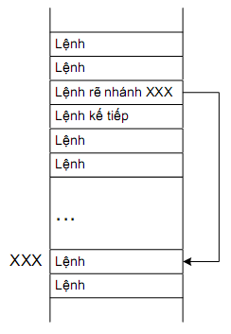
Lệnh rẽ nhánh không điều kiện
Chuyển tới thực hiện lệnh ở vị trí có địa chỉ XXX:
PC <- XXX

Slide 82
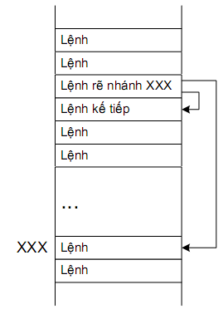
Lệnh rẽ nhánh có điều kiện
Trong lệnh có kèm theo điều kiện
Kiểm tra điều kiện trong lệnh:
  Nếu điều kiện đúng -> chuyển tới thực hiện lệnh ở vị trí có địa chỉ XXX
    PC <- XXX
  Nếu điều kiện sai -> chuyển sang thực hiện lệnh kế tiếp
Điều kiện thường được kiểm tra thông qua các cờ
Có nhiều lệnh rẽ nhánh có điều kiện

Slide 83
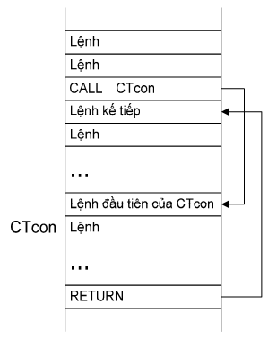
Lệnh CALL và RETURN
Lệnh gọi chương trình con: lệnh CALL
  Cất nội dung PC (chứa địa chỉ của lệnh kế tiếp) ra Stack
  Nạp vào PC địa chỉ của lệnh đầu tiên của chương trình con được gọi
  ->Bộ xử lý được chuyển sang thực hiện chương trình con tương ứng
Lệnh trở về từ chương trình con: lệnh RETURN
  Lấy địa chỉ của lệnh kế tiếp được cất ở Stack nạp trả lại cho PC -> Bộ xử lý được điều khiển quay trở về thực hiện tiếp lệnh nằm sau lệnh CALL

Slide 84
Các lệnh điều khiển hệ thống
NO OPERATION Không thực hiện gì cả
HALT Dừng thực hiện chương trình
WAIT Tạm dừng thực hiện chương trình, lặp lại việc kiểm tra điều kiện cho đến khi thoả mãn thì tiếp tục thực hiện
LOCK Cấm không cho xin chuyển nhượng bus
UNLOCK Cho phép xin chuyển nhượng bus

Slide 85
Các phương pháp định địa chỉ
Khái niệm về định địa chỉ (addressing)
  Toán hạng của lệnh có thể là:
    Một giá trị cụ thể
    Nội dung của thanh ghi
    Nội dung của ngăn nhớ hoặc cổng vào-ra
Phương pháp định địa chỉ là cách thức địa chỉ hoá trong trường địa chỉ của lệnh để xác định toán hạng.

Slide 86
Các phương pháp định địa chỉ thông dụng
Định địa chỉ tức thì
Định địa chỉ thanh ghi
Định địa chỉ trực tiếp
Định địa chỉ gián tiếp qua thanh ghi
Định địa chỉ gián tiếp qua ngăn nhớ
Định địa chỉ dịch chuyển

Slide 87

Định địa chỉ tức thì
Toán hạng nằm ngay trong Trường địa chỉ của lệnh
Chỉ có thể là toán hạng nguồn
Ví dụ:
    ADD R1,5 ; R1<- R1+5
Không tham chiếu bộ nhớ
Truy nhập toán hạng rất nhanh
Dải giá trị của toán hạng bị hạn chế
Sơ đồ định địa chỉ tức thì:

Slide 88
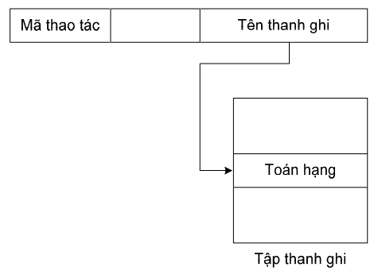
Định địa chỉ thanh ghi
Toán hạng được chứa trong thanh ghi có tên trong Trường địa chỉ của lệnh
Vídụ:
    ADD R1, R2 ; R1<- R1+R2
Số lượng thanh ghi ít -> Trường địa chỉ chỉ cần ít bit
Không tham chiếu bộ nhớ
Truy nhập toán hạng nhanh
Tăng số lượng thanh ghi -> hiệu quả hơn

Slide 89
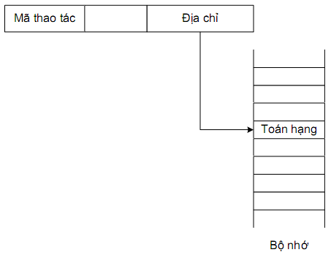
Định địa chỉ trực tiếp
Toán hạng là ngăn nhớ có địa chỉ được chỉ ra trực tiếp trong Trường địa chỉ của lệnh
Ví dụ: ADD R1, A ; R1<- R1+(A)
  Cộng nội dung thanh ghi R1 với nội dung của ngăn nhớ có địa chỉ là A
  Tìm toán hạng trong bộ nhớ ở địa chỉ A
CPU tham chiếu bộ nhớ một lần để truy nhập dữ liệu
ADD AL, [100H] ; Cộng nội dung ô nhớ có địa chỉ DS:100H với AL
MOV MEM1, AL ; chuyển nội dung của AL vào vị trí nhớ có nhãn MEM1

Slide 90
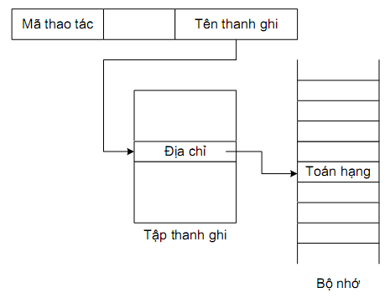
Định địa chỉ gián tiếp qua thanh ghi
Toán hạng là ngăn nhớ có địa chỉ nằm trong thanh ghi
Trường địa chỉ của lệnh cho biết tên thanh ghi đó
Thanh ghi có thể là ngầm định
Thanh ghi này được gọi là thanh ghi con trỏ
Vùng nhớ có thể được tham chiếu khá lớn (2^{n}), (với n là độ dài của thanh ghi)
VD: MOV AL, [BX]; Chuyển nội dung ô nhớ có địa chỉ DS:BX vào AL

Slide 91
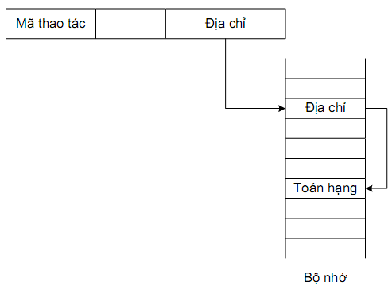
Định địa chỉ gián tiếp qua ngăn nhớ
Ngăn nhớ được trỏ bởi Trường địa chỉ của lệnh chứa địa chỉ của toán hạng
Có thể gián tiếp nhiều lần
Giống như khái niệm biến con trỏ và biến động trong lập trình
CPU phải thực hiện tham chiếu bộ nhớ nhiều lần để tìm toán hạng -> chậm
Vùng nhớ có thể được tham chiếu rất lớn

Slide 92
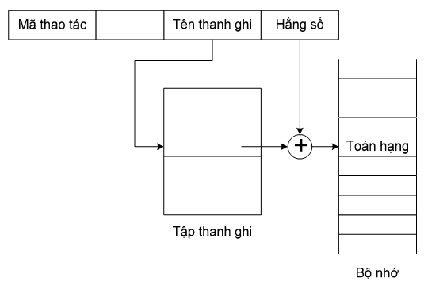
Định địa chỉ dịch chuyển
Để xác định toán hạng, Trường địa chỉ của lệnh chứa hai thành phần:
  Tên thanh ghi
  Hằng số
Địa chỉ của toán hạng = nội dung thanh ghi + hằng số
Thanh ghi có thể được ngầm định
    //Thực hiện phép AND BP với ô nhớ DS:BX+DI.
    TEST BP, [BX][DI]

Slide 93
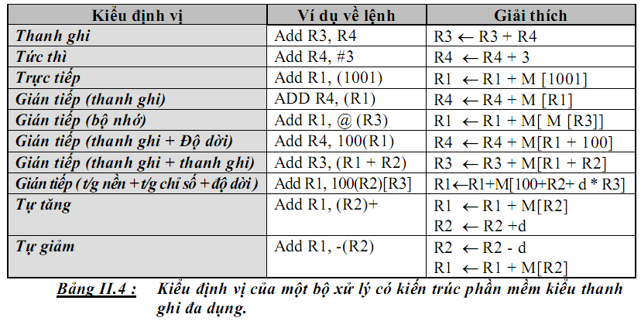
Các Phương Pháp Định địa chỉ

Slide 94
Kiến trúc Intel
Kiến trúc 4-bit: 4004
Kiến trúc 8-bit: 8008, 8080, 8085
Kiến trúc 16-bit: 8086/8088, 80186, 80286
Kiến trúc 32-bit:
  80386, 80486,
  Pentium, Pentium II
  Celeron, Pentium III,
  Pentium IV
Kiến trúc 64-bit: Itanium
128 bit?

Slide 95
Kiến trúc 16-bit (IA-16)
Các thanh ghi bên trong: 16-bit
Xử lý các phép toán số nguyên với 16-bit
Quản lý bộ nhớ theo đoạn 64 Kbytes
Mở đầu cho dòng máy tính IBM-PC

Slide 96
Kiến trúc 32-bit (IA-32)
Các thanh ghi bên trong: 32 bit
Xử lý các phép toán số nguyên với 32-bit
Có 3 chế độ làm việc
  Chế độ 8086 thực (Real 8086 mode): làm việc như một bộ xử lý 8086
  Chế độ 8086 ảo (Virtual 8086 mode): làm việc như nhiều bộ xử lý 8086 (đa nhiệm 16-bit)
  Chế độ bảo vệ (Protected mode)
    Đa nhiệm 32-bit
    Quản lý bộ nhớ ảo
Xử lý các phép toán số dấu chấm động (từ 80486)

Slide 97
Kiến trúc 64-bit (IA-64)
Các thanh ghi bên trong: 64 bit
Xử lý các phép toán số nguyên với 64-bit
Xử lý các phép toán số dấu chấm động
Không tương thích phần cứng với các bộ xử lý trước đó
Tương thích phần mềm bằng cách giả lập môi trường

Slide 98
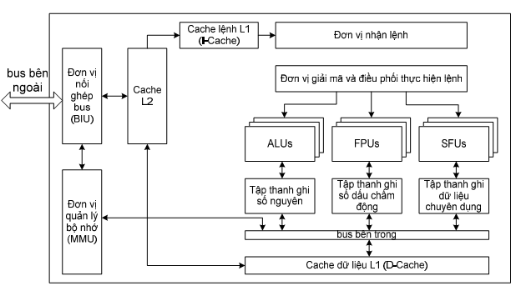
Cấu trúc chung của các bộ xử lý tiên tiến

Slide 99
Cấu trúc chung của các bộ xử lý tiên tiến (tt)
Các đơn vị xử lý dữ liệu
  Các đơn vị số nguyên (IU: Integer Unit)
  Các đơn vị số dấu chấm động (FPU: Floating Point Unit)
  Các đơn vị có chức năng đặc biệt (SFU: Special Function Unit)
    Xử lý âm thanh, tiếng nói.
    Hình ảnh, vector

Slide 100
Cấu trúc chung của các bộ xử lý tiên tiến (tt)
Bộ nhớ Cache
  Được tích hợp trên chip vi xử lý
  Bao gồm 2 mức cache
    Cache L1: gồm 2 thành phần tách rời cache lệnh và cache dữ liệu.
    Cache L2: dùng chung cho cả lệnh và dữ liệu.
    -> Giải quyết xung đột khi nhận lệnh và dữ liệu
Đơn vị quản lý bộ nhớ
  Chuyển đổi địa chỉ ảo thành địa chỉ xử lý.
  Cung cấp cơ chế phân trang/phân đoạn.
  Cung cấp chế độ bảo vệ bộ nhớ.

